Slide 1
רעב בעולם

Slide 2
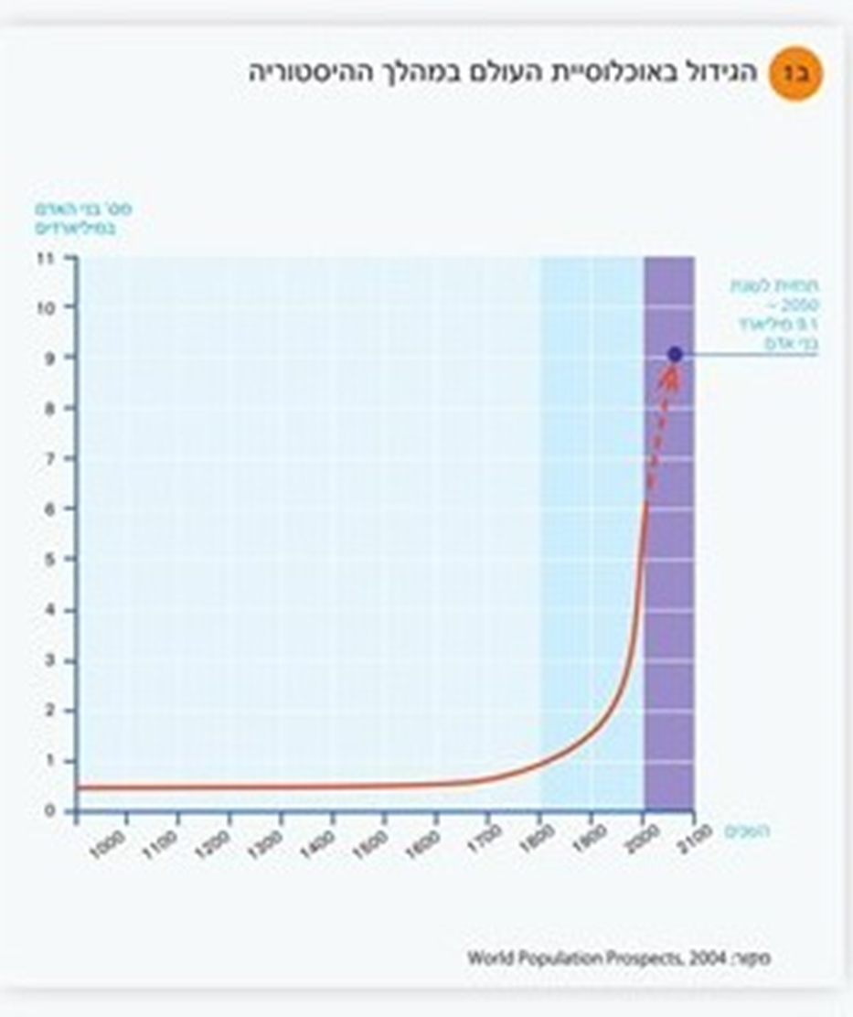
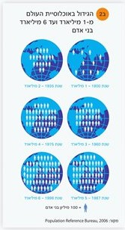
מספר תושבי העולם הולך וגדל באופן קבוע. בשנת 2006( חייו בעולם 6.5 מיליארד בני אדם)

Slide 3
כמה עובדות על הרעב בעולם...
65% מרעבי העולם מתגוררים בשבע מדינות בלבד: הודו, סין, הרפובליקה הדמוקרטית של קונגו, בנגלדש, אינדונזיה, פקיסטן ואתיופיה.
כל 5 שניות מת ילד בגלל רעב וסיבות הקשורות בו. אחד מכל ארבעה ילדים במדינות המתפתחות סובל מתת משקל, סה"כ של כ- 150 מיליון ילדים.
1020 מיליון איש בעולם (1.02 מיליארד) סובלים מרעב או תת תזונה, 915 מיליון מתוכם מתגוררים במדינות מתפתחות.

Slide 4
הגורמים לרעב בעולם
פגעי טבע: רעידות אדמה, התפרצויות וולקניות, צונמי, סופות, שיטפונות , כריתת יערות שגורמים לשיטפונות , ניצול יצר של מקורות מים,מיעוט משקעים, מידבור, זיהום קרקעות, המלחת אקוויפרים, עליה בטמפרטורות (נזק לגידולים).
2) משברים כלכליים : בשל הגלובליזציה ההשפעות ההשלכות וקצב ההתפשטות של משברים עולמיים גדול. דוגמאות : משבר המשכנתאות בארה"ב (2009) ו משבר היורו הנוכחי ביוון, ספרד ופורטוגל (אפריל-מאי 2010) . משבר במדינות המפותחות פוגע בחלשות ( תלות )

Slide 5
המשך גורמים לרעב בעולם
עלייה חדה במחירי מוצרי מזון בסיסיים
צמצום בשטחי גידול דגניים למאכל עקב עלית ביקוש לדלק ביולוגי.
עליה במחירי האנרגיה- לנפט ומוצריו חשיבות גדולה הן כדלק למכונות חקלאיות והן כ-ח.ג. ודשנים וחומרי הדברה
עליה בביקוש למזון: הגורמים : ריבוי טבעי + עליה ברמת חיים + שינוי הרגלי צריכה .
גידול בצריכת בשר/מוצרי–חלב על בסיס יומי מגדילה את הייצור/ביקוש של מזון לבעלי חיים
פגעי טבע מעשה דוגמאות שאיבות יתר המלחת קרקעות וכו'.פער בין ביקוש להיצע => עליית מחירים.

Slide 6
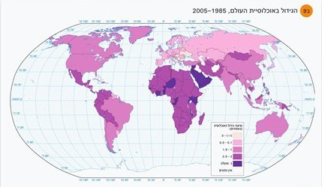
הקשר בין גידול האוכלוסייה לבין רמת הפיתוח במדינות העולם השונות.

Slide 7
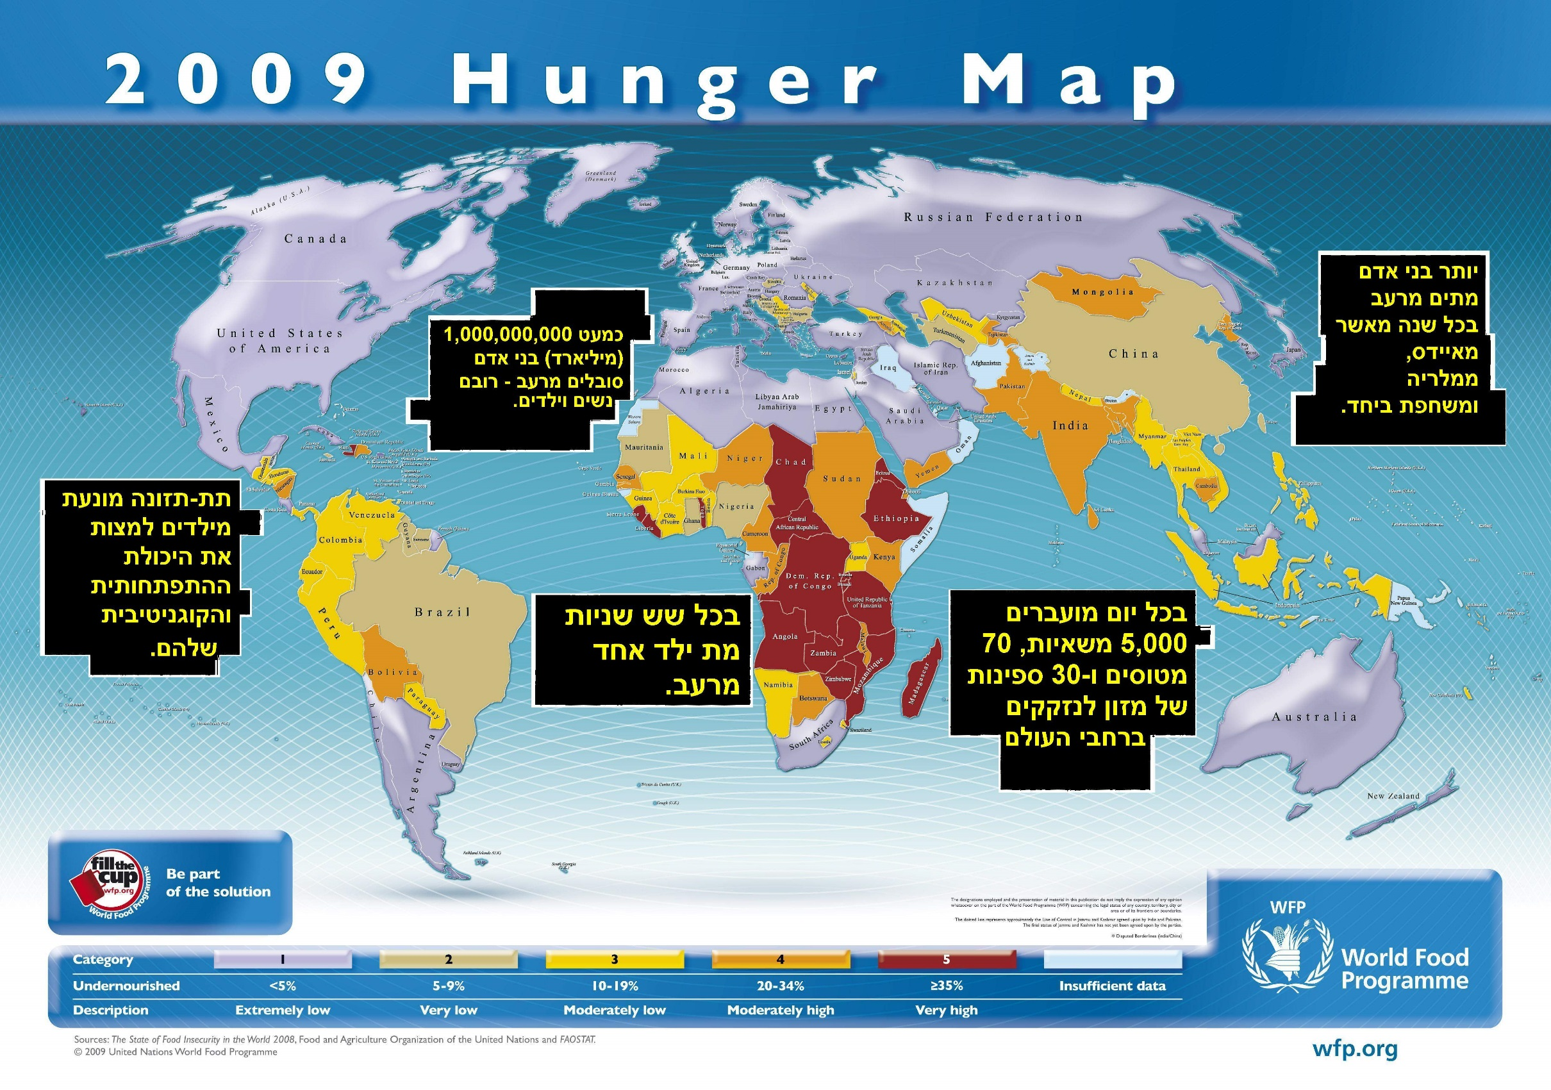

Slide 8
איך מודדים רעב? מדד הרעב העולמי
(באנגלית: Global Hunger Index או בראשי תיבות GHI) הוא כלי סטטיסטי רב ממדי שנועד לתאר את מצב הרעב במדינות שונות. המדד מעודכן פעם בשנה, והוא משקף את ההתקדמות והכישלונות במאבק העולמי כנגד רעב.
המדד נע על סולם של 0-100.(0=תוצאה מצוינת ("אין רעב"). 100 זה המצב הגרוע ביותר).
מדד הרעב מחבר שלושה מדדים בעלי משקל שווה:
1) אחוז האנשים הסובלים מתת-תזונה מתוך כלל האוכלוסייה
2) שכיחות ילדים מתחת לגיל חמש הסובלים מתת-משקל.
3) אחוז תמותת הילדים מתחת לגיל חמש.

Slide 9
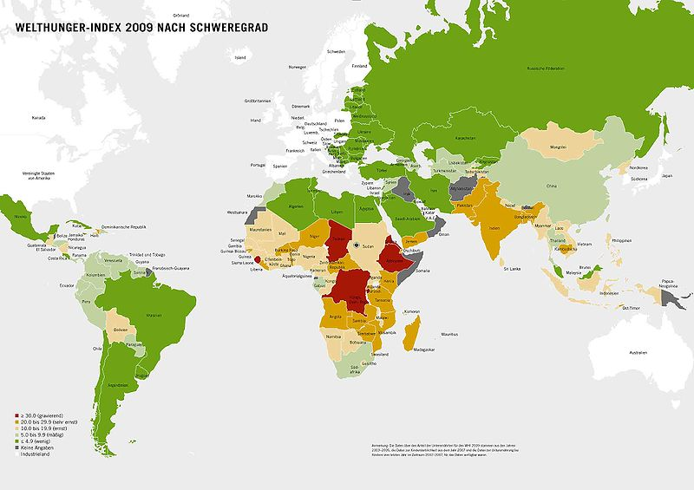

מדד הרעב העולמי

Slide 10
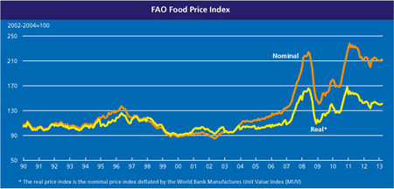
אינדקס מחירי המזון
100 מציין רמת מחירים שהיתה בשנת 2002-2004. האינדקס מציין את מחירי הסחורות של בשר, מוצרי-חלב, דגנים, שמנים מהצומח וסוכר על פי משקלם בשוק הייצוא. מאז שנת הבסיס עלתה רמת המחירים הנומינלית פי 2 ויותר. המחירים ירדו אחרי משבר המזון של שנת 2008 אבל חזרו לרמות שיא לאחר מכן והובילו לגידול ברעב עולמי ולמשבר תזונתי ופוליטי במדינות רבות.

Slide 11
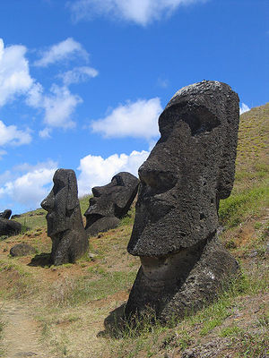
אסון מלתוסיאני-
מצב שבו האוכלוסייה שמתרבה תעבור את היכולת להגדיל את ייצור המזון שגדלה רק בקצב לינארי או בקפיצות אקראיות.
מלתוס נכשל בתחזיותיו כי לא לקח בחשבון שני גורמים חשובים. הגורם האחד הוא שהאוכלוסייה לא גדלה באופן מעריכי אלא בגידול סיגמואידי.
הגורם השני שהוא לא לקח בחשבון הוא השיפורים הטכנולוגיים.

Slide 12
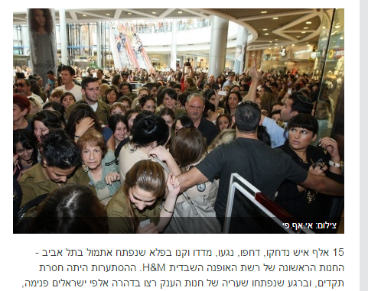
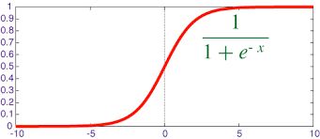
H & M
גידול סיגמואידי- בהתחלה קצב הגידול
הוא מהיר ביותר. ככל שהזמן עובר, קצב הגידול הולך ויורד. גידול אוכלוסיית העולם - דמוגרפים מעריכים כיום כי כלל האוכלוסייה האנושית לא תגדל בצורה מעריכית אלא בצורה סיגמואידית - האוכלוסייה גדלה במהירות בשל שינויים בעקבות המהפכה התעשייתית והמהפכה הירוקה אבל התמחות כלכלית וגורמים נוספים כמו עליית מעמד האישה גורמים להורדת פריון הלידה הממוצע בכל העולם ולמעבר דמוגרפי, דבר זה צפוי ליצור האטה בגידול האוכלוסייה העולמית בעשורים הקרובים ולגרום להתייצבות האוכלוסייה במהלך המאה ה-21.

Slide 13
בחזרה לאסון המלתוסיאני
סביר להניח שאסון זה לא יקרה כי קצב גידול האוכלוסייה לא נשאר קבוע אלא יורד ככל שהזמן חולף. בכל המדינות בעולם מתרחש תהליך איטי איך יציב של ירידה בפריון הילודה (מספר הילדים שכל אישה יולדת) ודבר זה מאט את קצב הגידול.
גורם נוסף שמלתוס לא לקח בחשבון הוא שינויים טכנולוגים שאפשרו לקיים חקלאות תעשייתית שהובילה להגדלת היצע המזון. המצאות רבות במהלך המהפכה התעשייתית (טרקטורים, קטפות ומכונות חקלאיות נוספות) אפשרו לרתום אנרגיה מחצבית לשם הקטנת עלויות בחקלאות ולעבד שטחים גדולים יותר.

Slide 14
מקדם או מאט אסון מלתוסיאני?

Slide 15
פתרונות לבעיית הרעב העולמי
המטרה היא יצירת "בטחון תזונתי"- בטחון תזונתי מתקיים כאשר כל האנשים, בכל הזמנים, הם בעלי גישה פיזית וכלכלית למזון מזין בטוח ומספיק שדי בו כדי לתמוך בצרכים התזונתיים שלהם, ובהעדפות המזון שלהם, למען חיים פעילים ובריאים.
שיפור התנובה החקלאית- תנובה חקלאית נמדדת בכמות התבואה ביח' משקל ביחס לכמות השטח החקלאי. לדוגמה חיטה נמדדת בק"ג, כך שהמדד הנפוץ לתנובה חקלאית הוא ק"ג לדונם.

Slide 16
אסון מלתוסיאני (המשך)
במהלך המאה ה-20, יצירת דשן כימי וחומרי הדברה כמו גם שיפור התנובה החקלאית על ידי השבחה גנטית והנדסה גנטית. כל אלו יצרו את המהפכה הירוקה ולכאורה ביטלו את החשש מפני אסון מלתוסיאני.

Slide 17
מהפכה ירוקה
המהפכה הירוקה הוא כינוי לתהליך של שינוי פני החקלאות תוך שימוש במיכון, תיעוש, דשנים כימיים, וחומרי הדברה מחקלאות מסורתית לחקלאות תעשייתית.
יש למהפכה זו השלכות: בגלל שימוש רב בדשנים, איכות הקרקע נפגעת. הדבר גם גורם לסחף של קרקעות, פגיעה במי תהום ובזנים חקלאיים שונים (יצירת מוטציות ועמידות עשבים).
חלק מהאגרונומים טוענים כי המהפכה הירוקה איפשרה לאנושות לספק מספיק מזון כדי לעמוד בגידול האוכלוסייה העולמי; עם זאת מחקרים מדעים וסוציולוגיים אחרים טוענים כי שיטות חקלאות פחות הרסניות יכלו להשיג תוצאות טובות יותר ברמה העולמית.

Slide 18
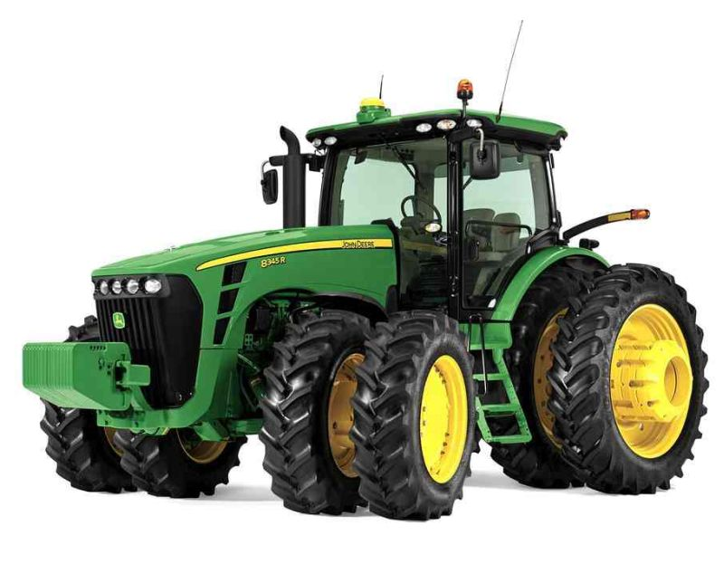
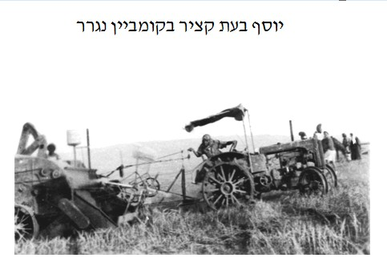
פיתוחים טכנולוגיים בתחום החקלאות
חקלאות עתירת טכנולוגיה - מיכון, חממות, שיטות השקיה משוכללות, חסכוניות וממוחשבות. חקלאי ישראל משתמשים באמצעים טכנולוגיים ובשיטות גידול מתקדמות כדי להתגבר על המחסור במים, בקרקע ובכוח אדם:
מיכון- שימוש בטרקטורים לכל פעולות השדה עוזר לעבד ולהפיק תנובה חקלאית גדולה יותר במהירות גבוהה יותר.

Slide 19
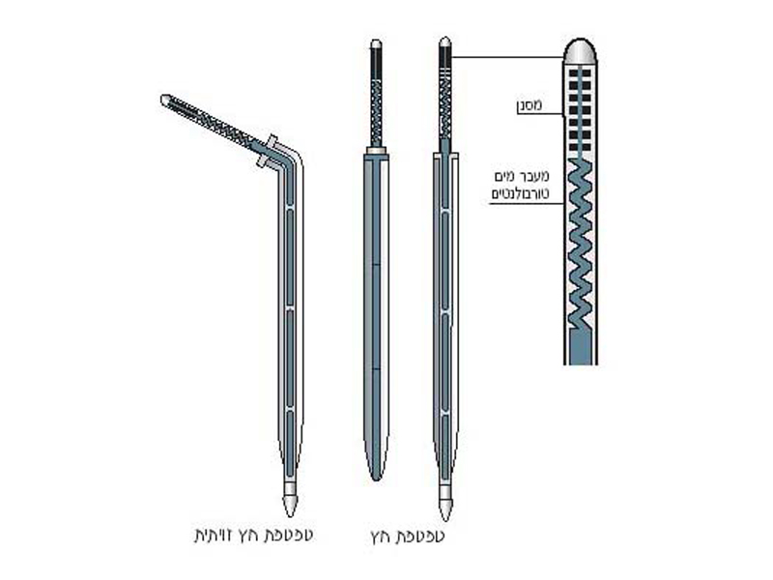
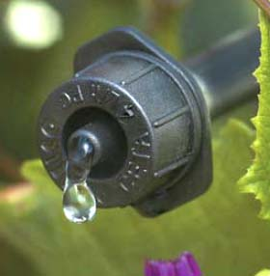
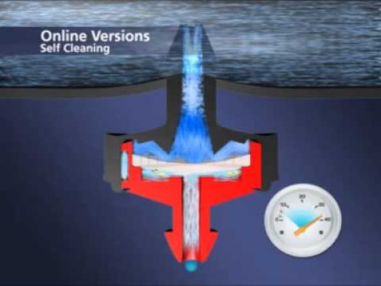
שימוש בטפטפות
המצאה ישראלית (מפעל "נטפים" בקיבוץ חצרים בנגב). שיטת השקיה חסכונית. הטפטפות מחוברות למערכת ממוחשבת, ודרכן ניתן להעביר כמות מים מבוקרת וחומרי דישון והדברה.

Slide 20
פיתוחים ביוטכנולוגיים
זנים מסוימים עברו שינויים גנטיים וע"י כך נתקבלו מוצרים שונים בגודל ובצבע (פלפלים במספר צבעים, אשכולית אדומה, אבטחי ללא גרעינים). כמו כן, פיתוח זנים עמידים יותר בפני מזיקים ומחלות כדי לצמצם שימוש בחומרי הדברה. לאחרונה גובר הגידול של מוצרי חקלאות אורגניים שבהם לא משתמשים בחומרי דישון והדברה כימיים.

Slide 21
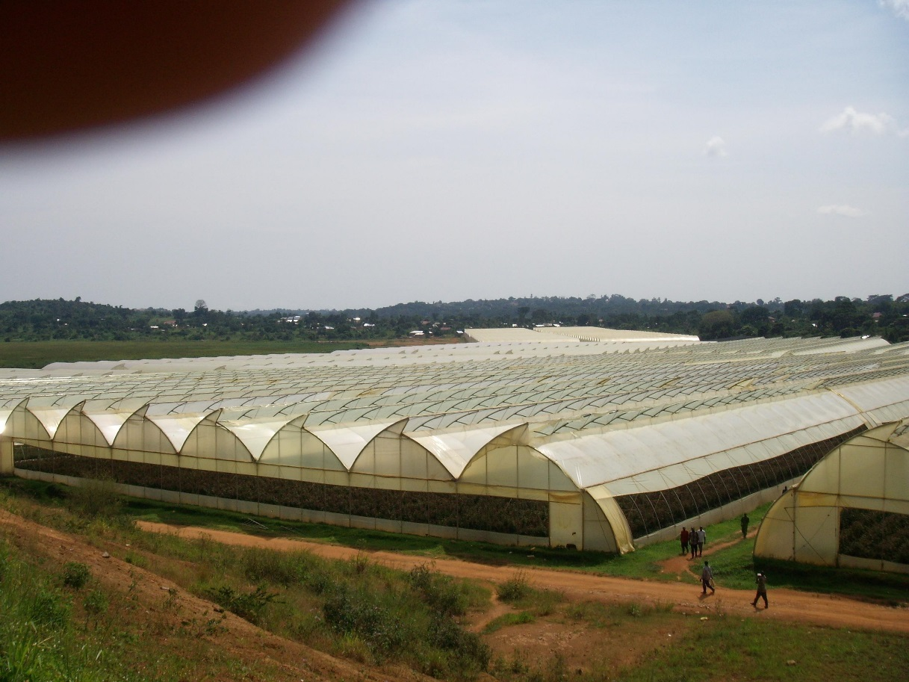
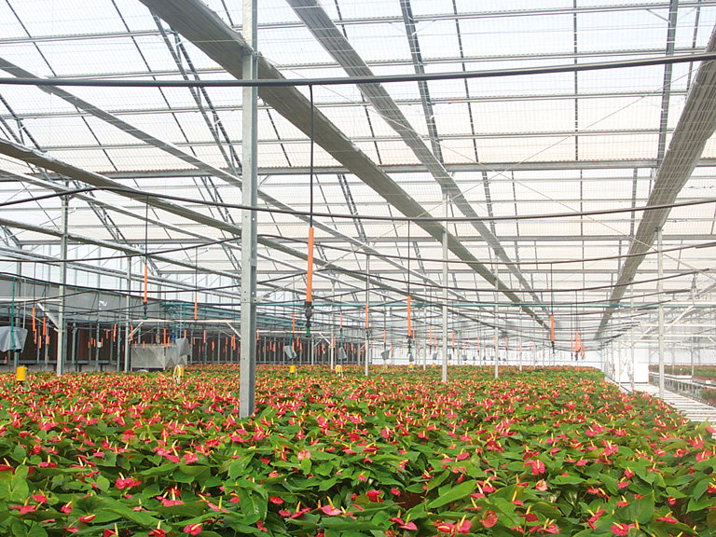
גידול בחממות
בעזרת החממות ניתן להשיג שליטה ובקרה באמצעות מחשב על תנאי טמפרטורה, לחות, דישון, שעות אור. החקלאי יכול לכוון את זמן ההבשלה וע"י כך להזרים לשוק תוצרת טרייה כל השנה (לדוגמא גידול פרחים לייצוא לאירופה גם בחורף). הגידול בחממות מגדיל את כמות היבולים.

Slide 22
לסיכום- פתרונות למשבר הרעב העולמי.
לסיכום- גידול סיגמואידי, צמיחה כלכלית, המצאות חקלאיות, שיפור התנובה החקלאית, השבחה גנטית, הנדסה גנטית, יצירת דשנים וחומרי הדברה, הם הפתרון למשבר הרעב העולמי.

Slide 23
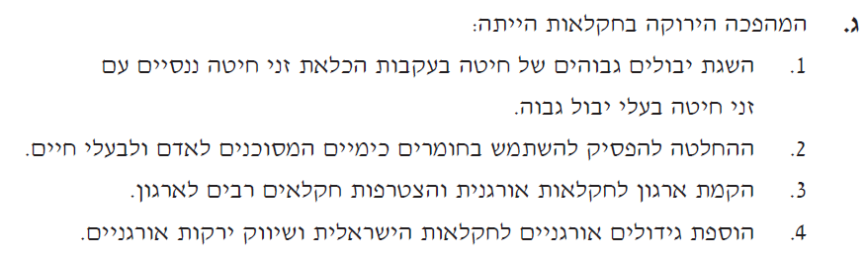
שאלה מבגרות 2011
תשובה 1

Slide 24
טביעת רגל אקולוגית
זהו ניסיון לכמת ולהגדיר כמדד את שטח האדמה והמים הנדרש על מנת לספק את הצרכים ולקלוט את חומרי הפסולת של אוכלוסייה בעלת אורח חיים נתון.
טביעת הרגל של שטחי היבול הערכה של שטח האדמה העולמי המשמש לגידול כל היבולים שנצרכים על ידי בני האדם והבהמות - תוצרת חקלאית ומספוא לבהמות ולבעלי החיים.
טביעת הרגל של שדות מרעה -הערכה של שטח האדמה העולמי המשמש כשדות מרעה להאכלת בהמות השדה.
טביעת הרגל של שטחי יערות - הערכה של שטחי היער העולמיים המשמשים ליצירת עץ לבנייה, לדלק ולנייר.
טביעת הרגל של אזורי הדגה -הערכה של שטחי הימה העולמיים המשמשים לדיג.
טביעת הרגל הפחמנית-הערכה של שטחי היערות העולמיים המשמשים לספיגת פחמן דו-חמצני (פוטוסינתזה) שנפלט על ידי האדם - בבעירת דלקים פוסיילים ביתית, במוצרים המכילים פחמן, בבעירת דלקים פוסייליים תחבורתית ובשימוש בדלקים לא פוסילים.
טביעת הרגל של אזורי הבנייה- הערכה של שטחי הטבע הפוריים (שאינם צחיחים) העולמיים הנלקחים בידי האדם לפעילויות שונות - בניית תשתיות כמו בתים, נתיבי תחבורה ומבני תעשייה, וכן יצירת חשמל הידרואלקטרי (שטח האדמה שמוצף על ידי הסכרים לשם כך הוא המחושב).

Slide 25
הכחדה שישית
בעקבות חקר מאובנים אפשר לזהות חמש תקופות קטלניות לחי ולצומח על פני כדור הארץ. ההכחדה החמישית התרחשה לפני כ–60 מיליון שנה. ככל הנראה היא נגרמה על ידי אסטרואיד שנכנס במהירות של 90 אלף קמ"ש לשטח שהיום ידוע כדרום מקסיקו. העוצמה של הפגיעה העלתה ענן של סלעים מפוצצים ואידוי ששרף כל דבר שזז, לרבות דינוזאורים.
ההכחדה השישית התחילה לפני 500 שנה. רבע מבעלי החוליות נכחדו ועוד מספר רב הגיעו לסף הכחדה. היא הרבה יותר מהירה משאר ההיכחדות. ההכיחדות השישית קורית בגלל פעילות האדם (כריתת יערות, התחממות גלובלית, ציד חיות בר, תיעוש מתגבר כדי לספק את תרבות הצריכה בעיקר בסין, אירופה וארה"ב, זיהום קרקע ומים).

Slide 26
מה ניתן לעשות כדי למנוע אותה?
לפתח את אפריקה (ששם קצב היעלמות חיות הבר הוא המהיר ביותר).
פיתוח כלכלה ירוקה עם דגש על חקלאות ברת-קיימא, לדוג': שימוש במשאבים ואנרגיה מתחדשים (שמש, מים, רוח) ולא מתכלים כמו נפט וגז. לעבור לדשנים פחות מזיקים מדשנים וחומרי הדברה כימיים. מניעת זיהום ויצור מזון בטוח מזיהומים. שמירה על איכות הקרקע ועל החיים בה. התבססות על משאבי מים מתחדשים וטביעת רגל מימית ויבשתית נמוכה. שמירה על מערכות אקולוגיות.
לשמור על בע"ח ולמנוע את היעלמותם.
הפסקה מיידית של ניצול-יתר של משאבי הסביבה (מים, קרקע, אוויר).
שמירה על ילודה מבוקרת שאינה מובילה לפיצוץ אוכלוסין.
Notes:
בוד

Slide 27
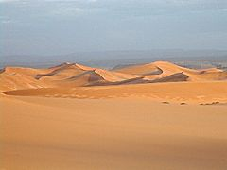
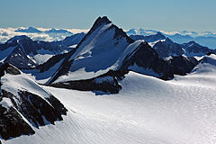
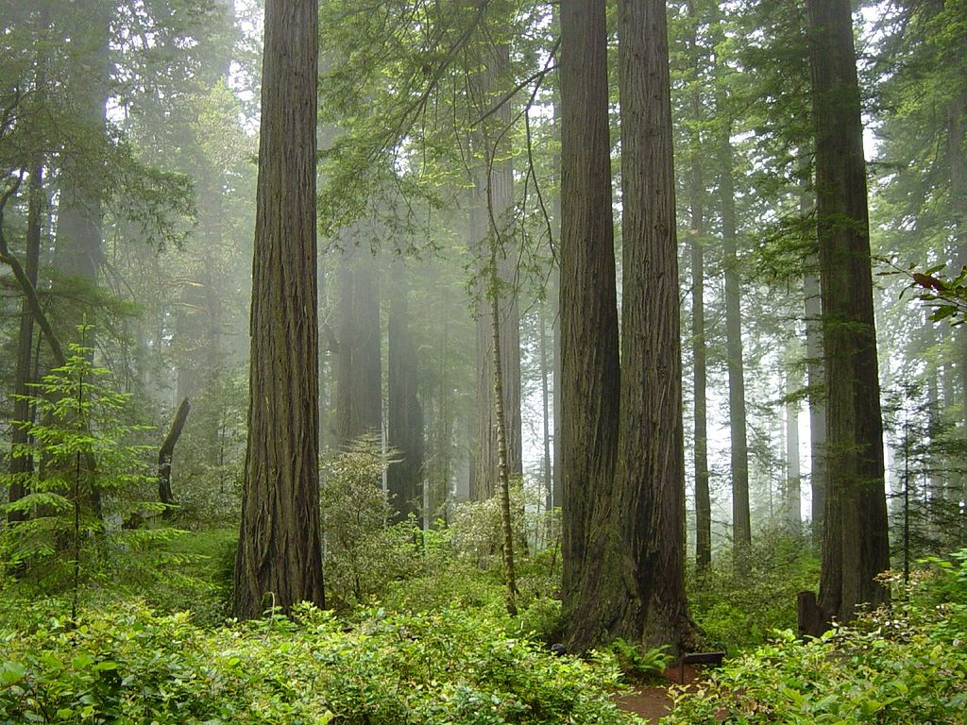
מערכת אקולוגית או אקוסיסטמה
מערכת אקולוגית (אקוסיסטמה) היא סביבה ביולוגית המורכבת מכל היצורים החיים (המחולקים ליצרני מזון, צרכני מזון ומפרקי מזון) שמתקיימים באזור גאוגרפי מסויים. על היצורים החיים (ביוטיים) משפיעים תנאים א-ביוטיים (קרקע, טמפרטורה, מים, לחות, קרינת אור שמש וכו׳.) יצרני מזון= צמחים. צרכני מזון= בע"ח. מפרקי מזון= חיידקים ופטריות.
הגורמים הביוטים והא-ביוטיים מקיימים ביניהם יחסי גומלין.
כדי לקיים אקוסיסטמה יש לשמור על יחסי הגומלין ועל איזון. אם יחסי הגומלין יוצאים מאיזון באופן קיצוני, המערכת האקולוגית עלולה לקרוס. דבר זה קרה בעקבות התערבות האדם (לדוגמה: הריסת יערות הגשם או הכחדת הדגה בים תיכון).

Slide 28
דוגמה להרס אקוסיסטמה בים תיכון
הדגה בים התיכון של ישראל מעורר דאגה רבה בקרב ביולוגים, עסקים שמשלח ידם תלוי בדגה ורבים אחרים. בשנת 2012 מבקר המדינה חשף כשלים חמורים באגף הדיג, מנהל האגף הודח מתפקידו, והוחלט על פירוק האגף.^{[22]} מדינת ישראל בהתקבלה לארגון המדינות המפותחות, במאי 2011, קיבלה על עצמה לממש את הפרוטוקול המפורט לניהול משק הדיג, אולם בפועל בדיקת מבקר המדינה העלתה כי יישום ניהול זה לקוי. על כל רצועת חוף הים התיכון בישראל פועלים כיום 2 פקחים בלבד, המפיקים בממוצע דוח אחד בחודש.^{[23]}
בישראל, בניגוד למדינות המפותחות בעולם, אין מכסה על כמות הדגה, אלא על כמות רישיונות הדיג בלבד. גם אין הגבלה על גודל העין ברשתות, ולכן דייגים מסחריים משתמשים ברשתות עם גודל עין קטן מאוד. כתוצאה מכך, עד כ-80% מהשלל הנתפס ברשתות אלו חסר ערך כלכלי, וכל גוויות הדגים והיצורים הימיים הקטנים הנתפסים בהם מושלכים. בישראל פועלות כ-28 ספינות מכמורת, כמות המוערכת כגדולה מדי לשטח הימי שלה. לשם השוואה, שלל הדיג בישראל קטן בשישית מזה של טורקיה, וגודל הדגים קטן בחמישית עד עשירית מזה של טורקיה. מתוך 14 שמורות טבע ימיות רק אחת הוכרה על ידי אגף הדיג - שמורת ראש הנקרה. שמורות ימיות כחוף דור-הבונים נהנות מהגנה חלקית על ידי רשות הטבע והגנים, ושטחן של השמורות כ-10% מהגודל הנדרש לשמורה ימית.

